Slide 1
Das Neue Rucksack
LINE-UP
VIELSEITIGKEIT FÜR JEDEN LEBENSSTIL!

Slide 2
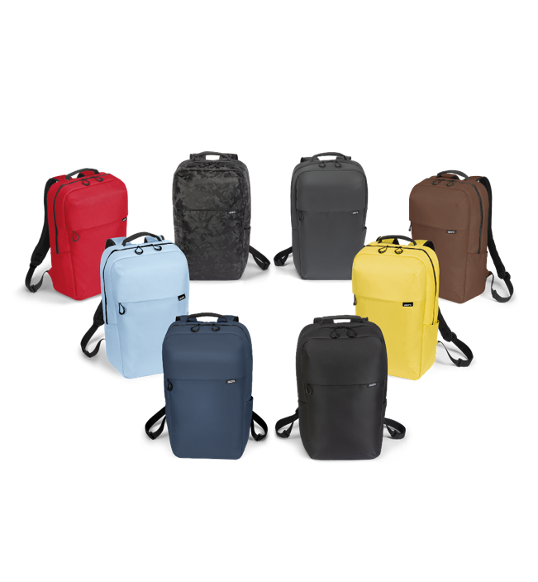
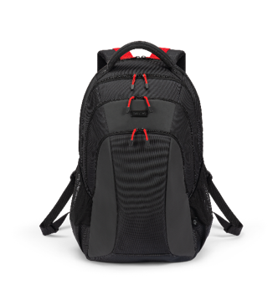
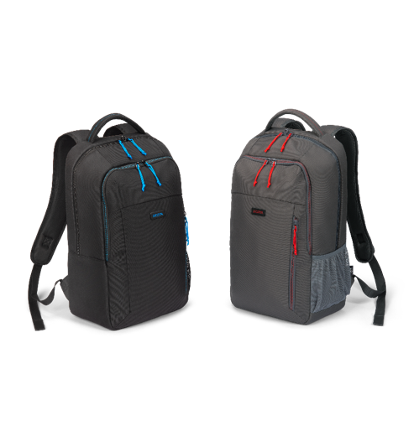
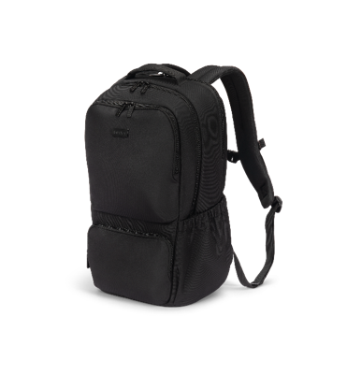
VIELSEITIGKEIT FÜR JEDEN LEBENSTIL!
Das neue Sortiment an Rucksäcken bietet etwas für jeden Bedarf und Lebensstil. Der leichte und einfache COMMUTER ist ideal für den täglichen Weg zur Arbeit oder für Freizeitaktivitäten. Wählen Sie aus farbenfrohen Designs, hoher Sichtbarkeit und robuster Konstruktion. Der COMPANION ist mit hervorragender Ergonomie und praktischen Funktionen für jedes Abenteuer gerüstet. Der SEEKER II bietet viel Stauraum und gute Organisation für lange Reisen, während der SPIN II Qualität und Nachhaltigkeit zu einem unschlagbaren Preis vereint.
Ob für Arbeit, Studium oder Freizeit, entdecken Sie den Rucksack, der perfekt zu Ihrem Lebensstil passt.
COMPANION
SPIN II
SEEKER II
COMMUTER

Slide 3
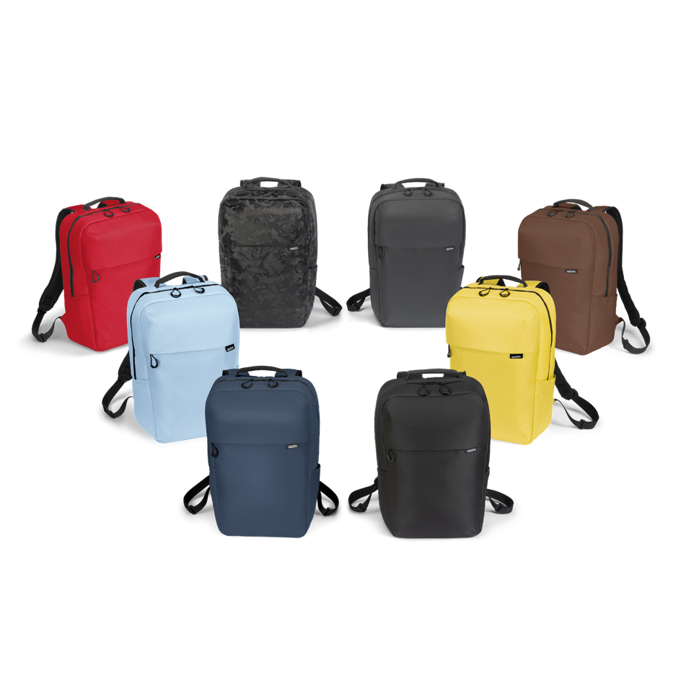
COMMUTER
Der COMMUTER ist der ideale Rucksack für alle, die bei der Arbeit, in der Schule oder auf Kurzreisen viel Platz und wichtige Funktionen brauchen. Er ist in einer breiten Farbpalette erhältlich, die zu jedem Stil passt, und bietet einfache Funktionalität und leichtes Design für den täglichen Gebrauch. Für zusätzliche Vielseitigkeit ist der COMMUTER in verschiedenen Ausführungen erhältlich. COMMUTER Camo kombiniert Strapazierfähigkeit mit einem einzigartigen Camouflage-Design und eignet sich perfekt für den täglichen Weg zur Arbeit und für Freizeitaktivitäten. COMMUTER Reflective erhöht die Sicherheit durch vollreflektierendes Material, das für eine hohe Sichtbarkeit bei schlechten Lichtverhältnissen sorgt.
CAMO
REFLECTIVE
ROT
BRAUN
EISBLAU
LIME
NAVY BLAU
SCHWARZ

Slide 4
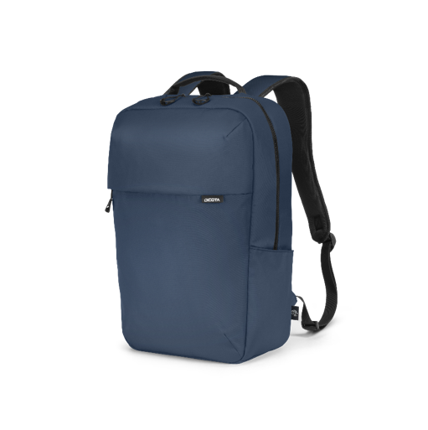
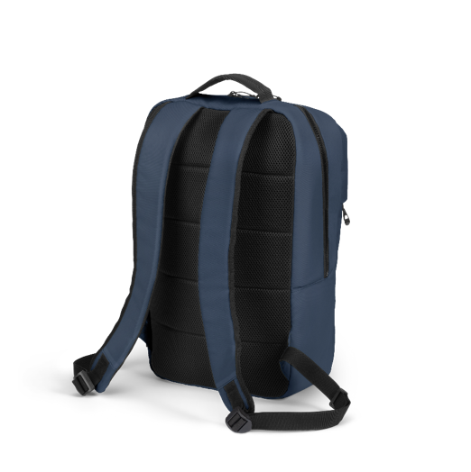
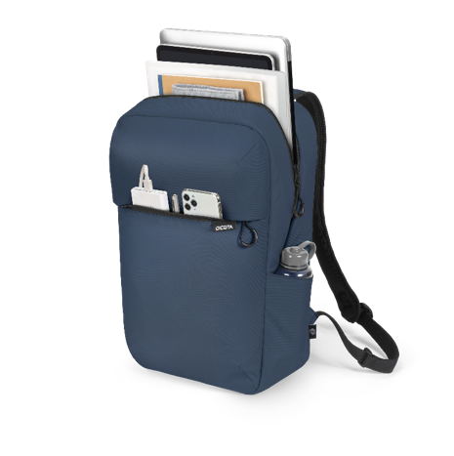
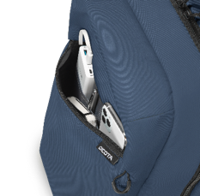

COMMUTER FARBIG
Geräumiges Hauptabteil für 13"-16" Notebooks, Dokumente oder persönliche Gegenstände
Vordertasche mit Workstation
Reißverschlüsse mit Schlaufe für einfachen Zugriff
Tasche auf der rechten Seite, ideal für eine Wasserflasche oder kleine Gegenstände
Bequeme Rückenpolsterung
Gepolsterte Schultergurte
Fair und nachhaltig hergestellt aus 7 recycelten PET-Flaschen

Slide 5

COMMUTER FARBIG
Verfügbar in unterschiedlichen Farben:
D32115-RPET Rucksack COMMUTER schwarz
D32120-RPET Rucksack COMMUTER Navy Blau
D32121-RPET Rucksack COMMUTER Rot
D32122-RPET Rucksack COMMUTER Eisblau
D32123-RPET Rucksack COMMUTER Lime
D32124-RPET Rucksack COMMUTER Braun
ROT
BRAUN
EISBLAU
LIME
NAVY BLAU
SCHWARZ

Slide 6
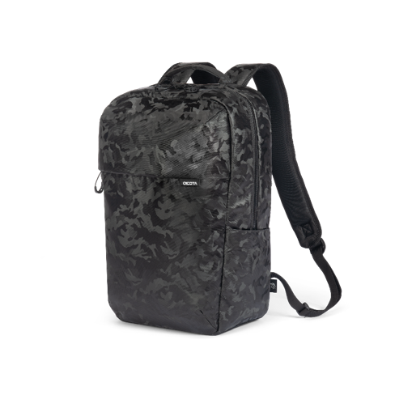
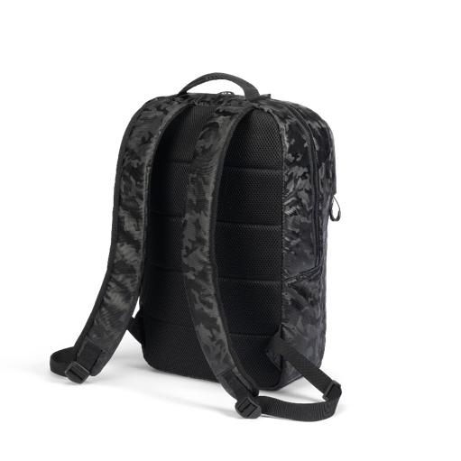
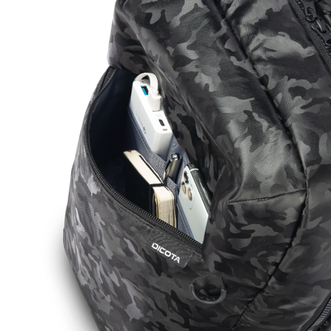
COMMUTER CAMO
Wasserabweisendes Material
Geräumiges Hauptfach für 13-16“ Notebooks, Dokumente oder persönliche Gegenstände
Vordertasche mit Workstation
Reißverschlüsse mit Schlaufe für leichten Zugriff
Tasche auf der rechten Seite, ideal für eine Wasserflasche oder kleinere Gegenstände
Bequeme Rückenpolsterung
Gepolsterte Schultergurte
D32126 Rucksack COMMUTER Camo

Slide 7
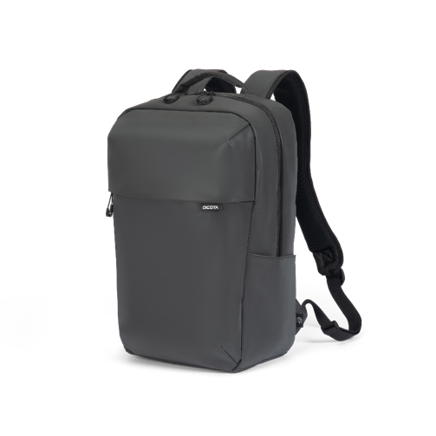
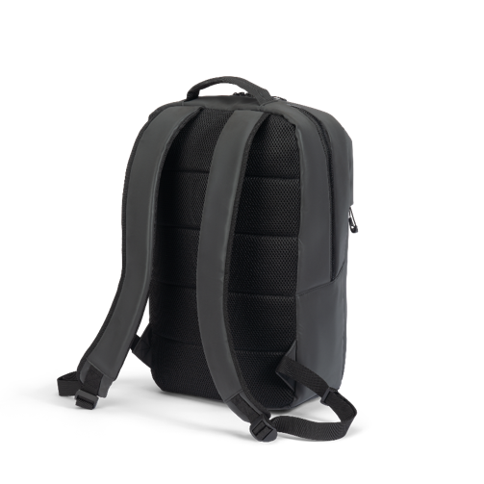
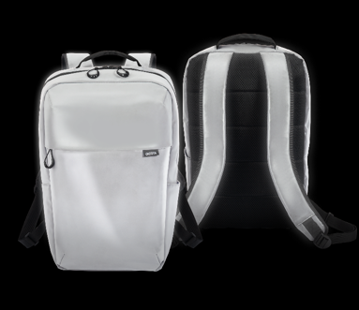
COMMUTER REFLECTIVE
Durchgehend reflektierendes Material für mehr Sicherheit - „perfekt für die dunkle Jahreszeit“
Geräumiges Hauptfach für 13-16“ Notebooks, Dokumente oder persönliche Gegenstände
Vordertasche mit Workstation
Reißverschlüsse mit Schlaufe für leichten Zugriff
Tasche auf der rechten Seite, ideal für eine Wasserflasche oder kleine Gegenstände
Bequeme Rückenpolsterung
Gepolsterte Schultergurte
D32125 Rucksack COMMUTER Reflective

Slide 8
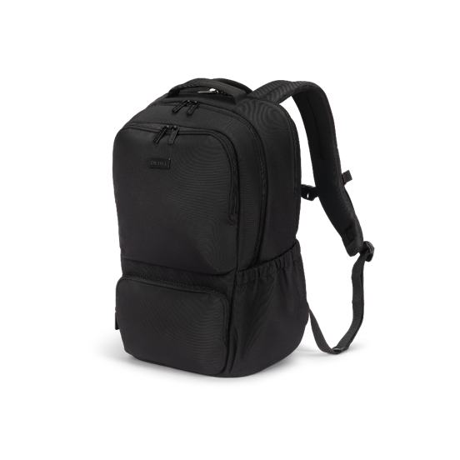
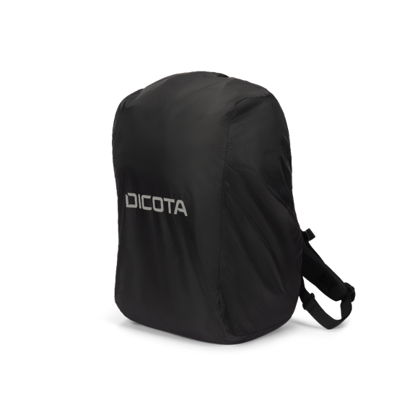
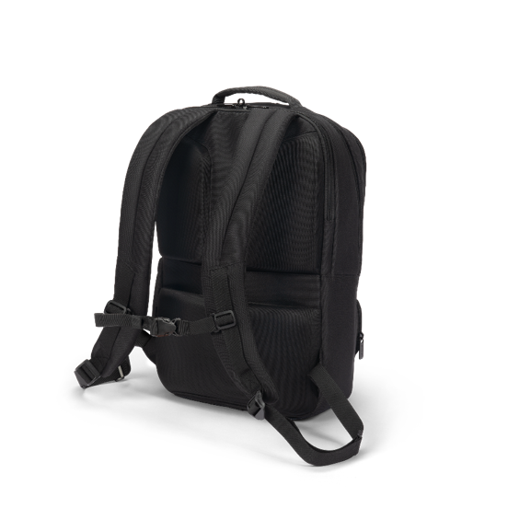
COMPANION
Der COMPANION Rucksack verbindet maximale Funktionalität mit Stil.
Mit durchdachten Features wie einem Brustgurt, einer integrierten Regenhülle und einer Sicherheitstasche, die gleichzeitig als Trolleybefestigung dient, sind Ihre wichtigsten Dinge gut geschützt und immer griffbereit - egal, wohin der Tag Sie führt. Aus hochwertigen Materialien gefertigt, ergonomisch optimiert und zu einem attraktiven Preis besticht der COMPANION durch sein klassisches Design und seine hervorragende Leistung. Ob auf dem Weg zur Arbeit, bei der Entdeckung neuer Orte oder in der Freizeit - dieser Rucksack ist Ihr zuverlässiger Begleiter sein

Slide 9
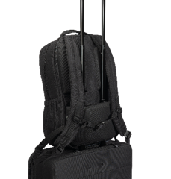
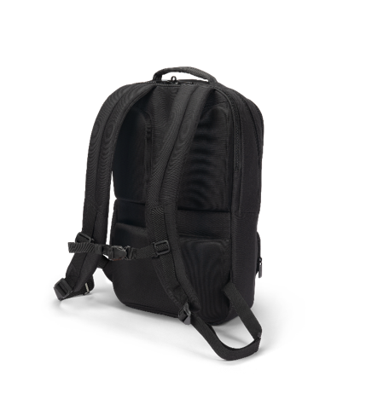
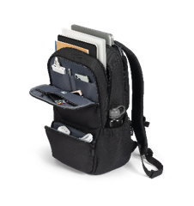
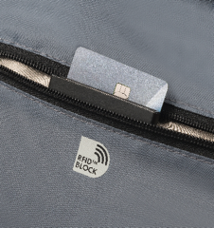
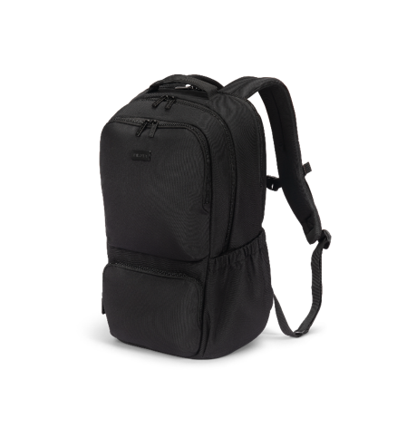
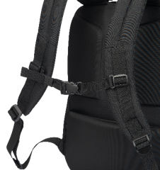
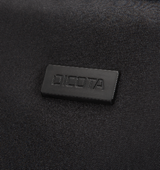
COMPANION
Zwei Fächer für 13-16“ Notebooks und Dokumente
Vordere Tasche mit Workstation und RFID-Tasche mit Reißverschluss
Elastische Netztasche mit Reißverschluss für Ausrüstung
Brustgurt und optionaler Hüftgurt
Versteckte Tasche auf der Rückseite dient als Trolley-Gurt
Rechte Seitentasche, ideal für eine Wasserflasche
Ergonomische Rückenpolsterung und gepolsterte Schultergurte
Regenhülle mit reflektierendem DICOTA-Logo in Silbergrau
Metall-Logo auf der Vorderseite für einfache Individualisierung
Fair und nachhaltig hergestellt aus 11 recycelten PET-Flaschen
D32116-RPET Rucksack COMPANION

Slide 10
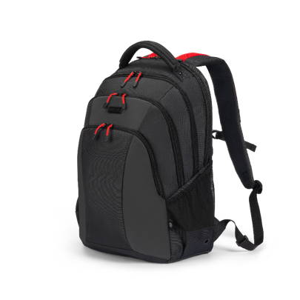
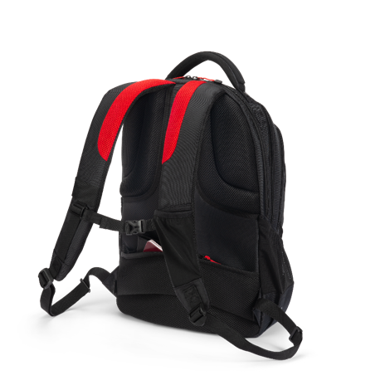
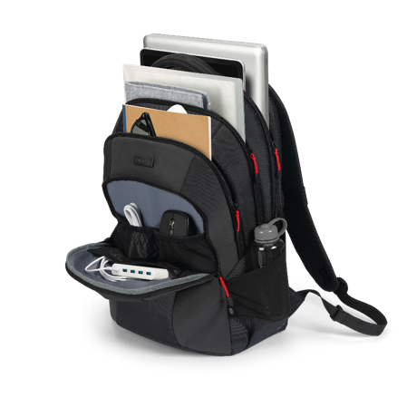
SEEKER II
Der Rucksack SEEKER II ist ein Allrounder für den Alltag - konzipiert für alle, die viel unterwegs sind und mitnehmen müssen.
Mit durchdachten Fächern und viel Platz bietet er Übersicht und schnellen Zugriff auf die Ausrüstung. Ob ein sperriges Notebook, Alltagsutensilien oder spezielles Zubehör - der SEEKER II bietet Ihnen die perfekte Lösung für einen sicheren und komfortablen Transport. Lassen Sie sich von ihm auf Ihrem Weg begleiten und erleben Sie, wie er Ihre Mobilität optimiert.

Slide 11
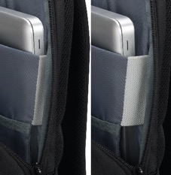
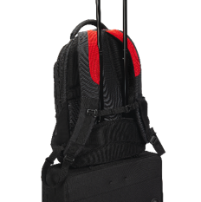
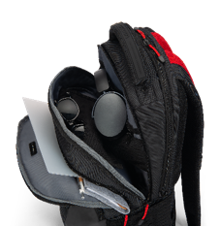
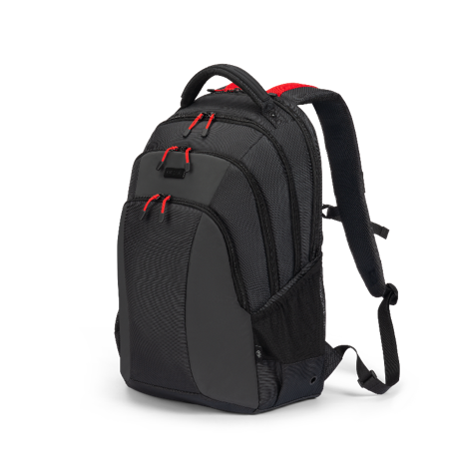
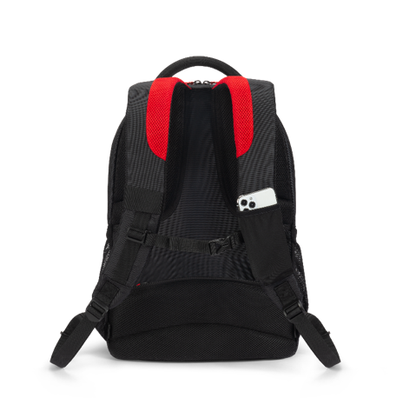
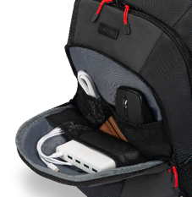
SEEKER II
Notebookfach für 13-16„ Notebooks mit Fitall-System und abschließbarem YKK-Sicherheitsreißverschluss, plus Tablet-Tasche vorne.
Zwei Fächer für Dokumente oder persönliche Gegenstände
Vordertasche mit Workstation
Seitentasche links mit Gürtelschlaufe, elastische Tasche rechts.
Versteckte Tasche auf der Rückseite dient als Sicherheitstasche und Trolleygurt
Gepolsterte Schultergurte mit Brustgurt und elastischer Smartphone-Tasche
Metall-Logo auf der Vorderseite für Individualisierung
Fair und nachhaltig hergestellt aus 20 recycelten PET-Flaschen
D32119-RPET Rucksack SEEKER II

Slide 12

SPIN II
Der Rucksack SPIN II besticht durch sein geräumiges Design und seine Details.
Farbige Akzente geben ihm eine frische, aber unaufdringliche Note. Ob für die Arbeit oder den privaten Gebrauch, der SPIN II Rucksack ist funktional, zuverlässig und eine erschwingliche Wahl für alle, die Wert auf Nachhaltigkeit und Qualität legen.

Slide 13
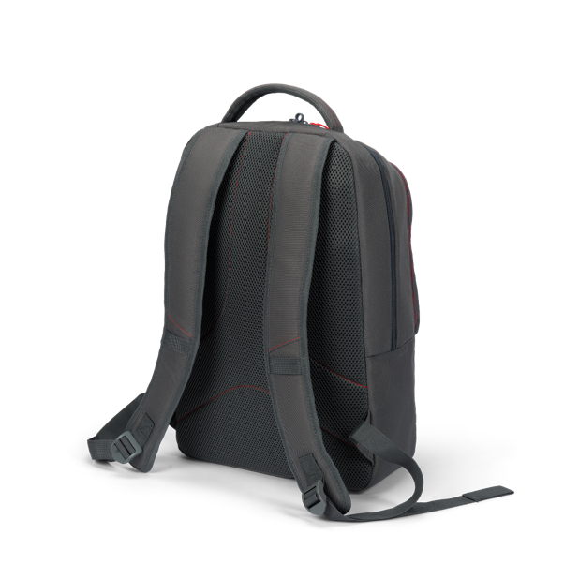
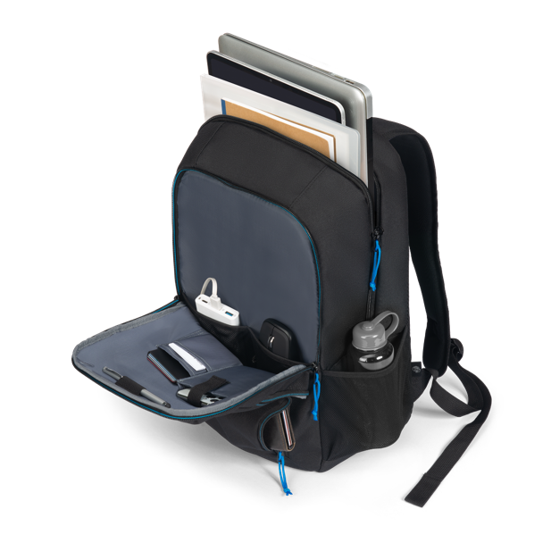
SPIN II
Großes Hauptfach mit gepolsterter Tasche für Notebook und zusätzlichem Platz für Dokumente
Vortasche mit Workstation
Kleine Tasche mit vertikalem Reißverschluss für Kleinigkeiten
Weiche Netztasche auf der rechten Seite für Wasserflasche
Gepolsterter Rücken und Schultergurt mit Gurtbandschlaufe und Ziernähte
Metall-Logo auf der Vorderseite für individuelle Gestaltungsmöglichkeiten
Fair und nachhaltig hergestellt aus 9 recycelten PET-Flaschen
D32117-RPET Rucksack SPIN II Blau
D32118-RPET Rucksack SPIN II Rot

Slide 14
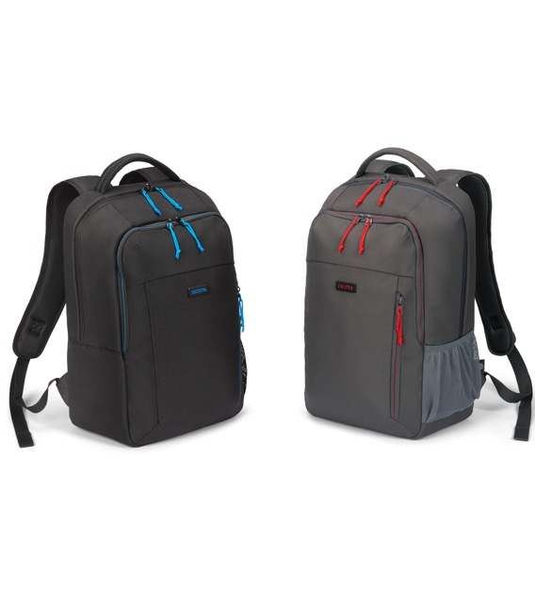
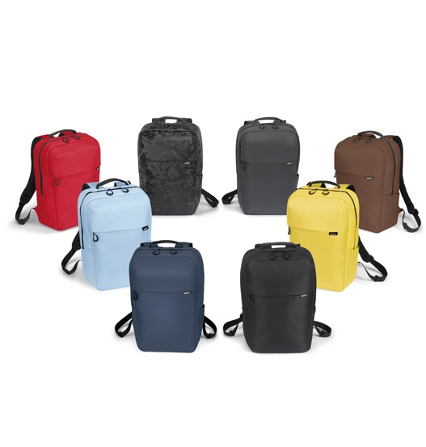
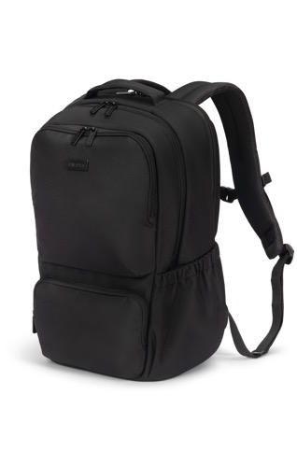
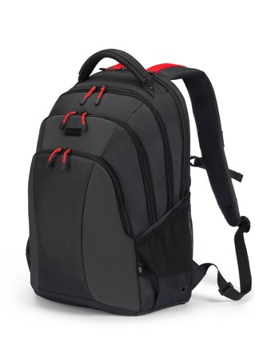
Finden Sie den Rucksack, der perfekt zu Ihrem Lebensstil passt.
COMMUTER
COMPANION
SEEKER II
SPIN II

Slide 15
Finden Sie den Rucksack, der perfekt zu Ihrem Lebensstil passt.
COMMUTER
COMPANION
SEEKER II
SPIN II
D32115-RPET
D32120-RPET
D32121-RPET
D32122-RPET
D32123-RPET
D32124-RPET
D32126
D32125
Schwarz
Navy Blau
Rot
Eisblau
LIME
Braun
Camo
Reflective
D32116-RPET
Schwarz
D32119-RPET
Schwarz
D32117-RPET
D32118-RPET
Blau
Rot

Slide 16
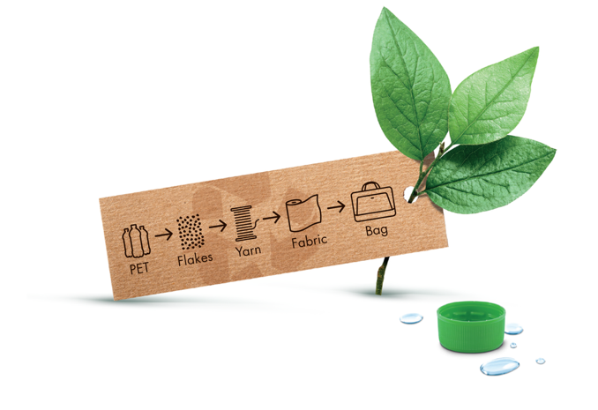

Nachhaltigkeit
Unser heutiges Handeln prägt die Welt von morgen. Deshalb setzt DICOTA auf ökologisch sinnvolle Lösungen und fertigt alle ECO-Kollektionen aus nachhaltigem, recyceltem PET.
Ressourcenschonung durch hochwertige und langlebige Produkte
Alle Produkte sind 100% frei von schädlichem PVC
Die Produktion entspricht vollständig der europäischen REACH-Norm
Amfori BSCI-zertifiziert, um die soziale Leistung in globalen Lieferketten zu verbessern

Slide 17
ZU IHREM
DIENSTE
VIELEN DANK FÜR
IHRE AUFMERKSAMKEIT
DICOTA SWITZERLAND AG
Churerstrasse 20
CH-8808 Pfäffikon SZ
Phone +41 55 416 50 30
Fax +41 55 416 50 39
www.dicota.com

